Slide 1

生活事件事例
「实践环保生活」
价值观教育 (可持续发展教育)
高小至初中
教育局
德育、公民及国民教育组制作
2020年10月
Image:FreePik.com

Slide 2


学习重点
影片概要: | 香港人购买外卖食物十分普遍，却增加了很多即弃塑胶包装产品、器皿，还有其他不环保的餐具。有环保团体举办一项「裸买」活动，鼓励消费者自备餐具，以及不要制造过多垃圾 ……
学习目标: | 认识「裸买」的环保实践方式。 培养学生积极实践环保的生活态度。
价值观和态度: | 爱护环境、责任感、承担精神、珍惜
Image:FreePik.com

Slide 3
你知道甚么是「裸买」吗？
环保购物方式，鼓励大家购物时能避免不必要的包装，减少浪费，对环境友善。自在消费的同时，选择「裸买」，也就是自备容器、袋子，不使用一次性包装，以减少塑胶和包装垃圾，实践「不带包装地购物」的可持续生活理念

Slide 4

反思问题及小组讨论
外卖包装用品包括什么？它们带来什么环境问题？
你对「裸买」活动有什么看法？
消费者有没有因为「裸买」活动而改变平日的习惯 ？为什么？
你认为怎么才能鼓励更多人积极参与「裸买」，并实践环保生活习惯？
Image:FreePik.com
Notes:
教师可将学生分为3-4人一组，进行讨论。
完成讨论后，教师请学生自由分享意见。
参考回应：
外卖包装用品包括塑胶制的餐盒、食具、竹签、胶袋等。外卖包装物品制造大量垃圾，衍生环境污染问题。
店家认为外卖包装用品制造垃圾数量很多，自己应尽社会责任，为环保做推动者的角色，例如提供优惠以引吸顾客自携外卖盒、使用可清洗重用的胶签代替竹签，以减少垃圾。
片段所见大部分消费者没有自备餐具，消费者不参与的原因包括：
(教师可透过提问/追问，引导学生思考改善不环保的生活习惯之重要性。)
习惯依赖使用即弃用品
提供优惠不吸觉得自备餐具不方便
引伸卫生问题
有人认为是环保意识不足够
食肆提供优惠不吸引
4. 教师鼓励学生提出意见，引导学生思考：
习惯性使用或滥用即弃餐具和包装用品，制造垃圾的数量就会愈来愈多，不但浪费，而且破坏环境。
消费者的积极参与对环保运动起着重大作用。
要解决自备餐具在实践上可能遇上的困难 (可参考片段中裸买活动发起机构的建议)。
要从心态上彻底改变消费者过份依赖即弃餐具。

Slide 5


总结
保护环境，人人有责。
我们应从生活中的衣、食、住、行各个方面努力实践节能减废的低碳生活模式 。
我们除积极实践环保的生活习惯，亦鼓励和支持身边的人一起参与。
Image:FreePik.com
Notes:
小结： 保护环境，人人有责。我们从短片中学习到保护环境需要社会上每一个人共同努力，我们应从生活中的衣、食、住、行各个方面努力实践节能减废低碳生活模式 (详见教师参考资料)，除积极实践环保的生活习惯，亦鼓励和支持身边的人一起参与。

Slide 6
实践活动
Image:FreePik.com
Notes:
本活动鼓励学生在日常生活中从衣、食、住、行各个方面实践节能减废低碳生活模式 (详见教师参考资料)，除积极实践环保的生活习惯，亦鼓励和支持身边的人一起参与。

Slide 7
订立我的环保目标:
在以下有关食的减碳生活模式中，选出最少两项作为本星期节约的目标:
购物前列出购买清单 | 外出饮食时，善用剩余食物，带走食剩的餸菜。
购买时令和本土食材 | 购买食物时，自备容器
食用有机食物 | 擅用可循环物料，如咖啡渣滓、茶叶渣、蛋壳。
自备购物袋 | 不要把热或没有盖好的食物放进冰箱
多吃蔬菜水果 | 其他
Image:FreePik.com
Notes:
教师可派发第8页及第9页的资料给学生﹐请同学先订立目标，然后每天以「每日一环保」 积分记录咭作纪录。

Slide 8
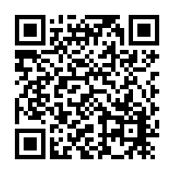

「每日一环保」 积分记录咭
本星期积分：
记录你在一星期内的节能实践情况，并在圆圈写上衣、食、住、行代号
日期 | 星期一 ( / ) | 星期二 ( / ) | 星期三 ( / ) | 星期四 ( / ) | 星期五 ( / ) | 星期六 ( / ) | 星期日 ( / )
【得 ① 分】 自己实践节能
【得 ② 分】 一起实践节能 鼓励身边的人
得分
Image:FreePik.com
Notes:
教师派发《「每日一环保」 积分记录咭》 (列印本页投影片)，然后向学生讲解实践活动内容和计分法：
向学生介绍如何在衣、食、住、行四方面《节能减废低碳生活模式》(点击二维码浏览内容)，记录1星期的实践情况 (在表格上简述内容及以代号表示在衣、食、住、行哪一范畴中实践。)
为鼓励和支持与身边的人一起参与，与家人或朋友一起实践节能可得双倍分数。
完成后计算总分，并另行安排跟进活动。(活动举隅：分享会、壁布展览、颁奖/嘉许礼)
(图片来源：香港特别行政区政府环环保护署网站 https://www.epd.gov.hk/epd/tc_chi/how_help/living_style/living.html )

Slide 9
延展活动
Image:FreePik.com
Notes:
本活动适合初中学生，透过观看短片及讨论，认识不同地方的人如何实践环保生活。

Slide 10
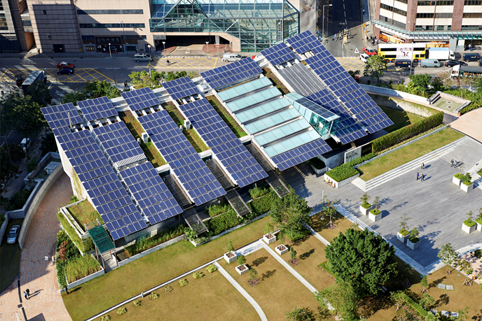

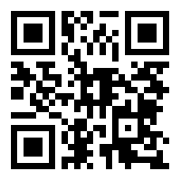
全方位学习
参观零碳天地
让学生了解零碳/低碳建筑设计和技术、智慧城市，以及对低碳生活模式
Image:FreePik.com
Notes:
本活动适合高小学生
透过全方位学习活动，让学生走出课室，认识节能减碳的建筑如何改变人们的生活。

Slide 11
教师参考资料
Image:FreePik.com

Slide 12
资料来源：环境保护署
Image: FreePik.com
Notes:
资料来源：环境保护署 《节能减废低碳生活模式》宣传海报
https://www.epd.gov.hk/epd/sites/default/files/epd/english/how_help/living_style/files/Cloth,%20eat,%20live%20and%20commute.pdf

Slide 13
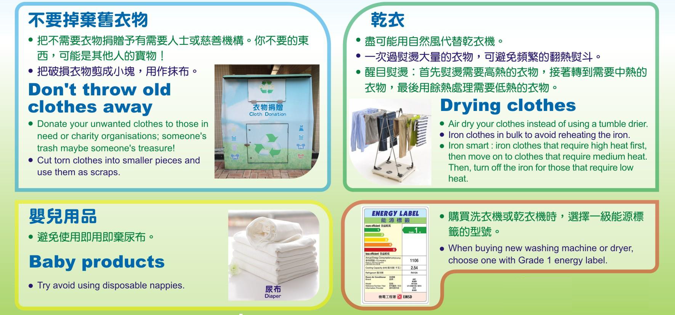
资料来源：环境保护署
Image: FreePik.com

Slide 14
资料来源：环境保护署
Image: FreePik.com

Slide 15
资料来源：环境保护署
Image: FreePik.com

Slide 16
资料来源：环境保护署
Image: FreePik.com

Slide 17
资料来源：环境保护署

Slide 18
资料来源：环境保护署
Image: FreePik.com

Slide 19
资料来源：环境保护署
Image: FreePik.com

Slide 20
资料来源：环境保护署
Image: FreePik.com

Slide 21
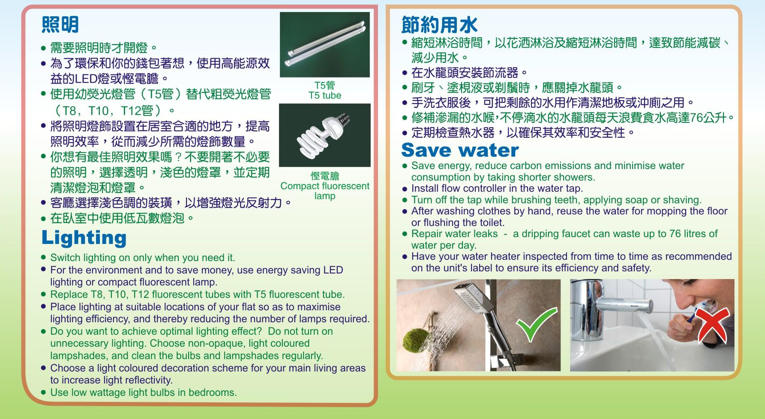
资料来源：环境保护署
Image: FreePik.com

Slide 22
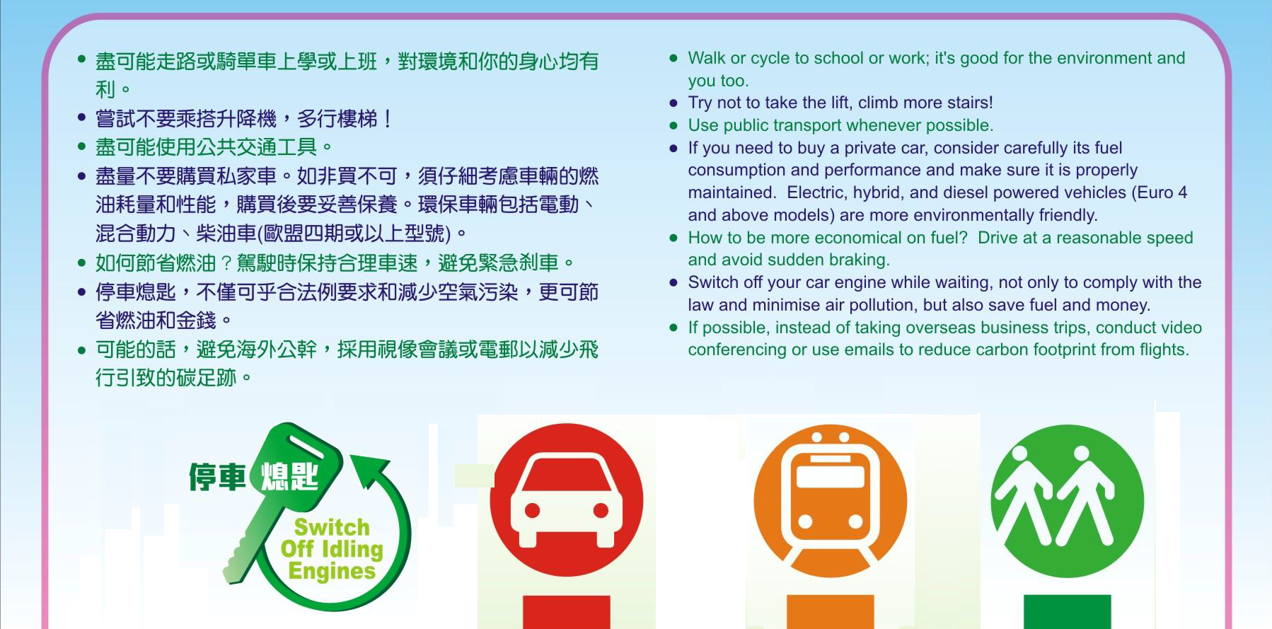
资料来源：环境保护署
Image: FreePik.com

Slide 23
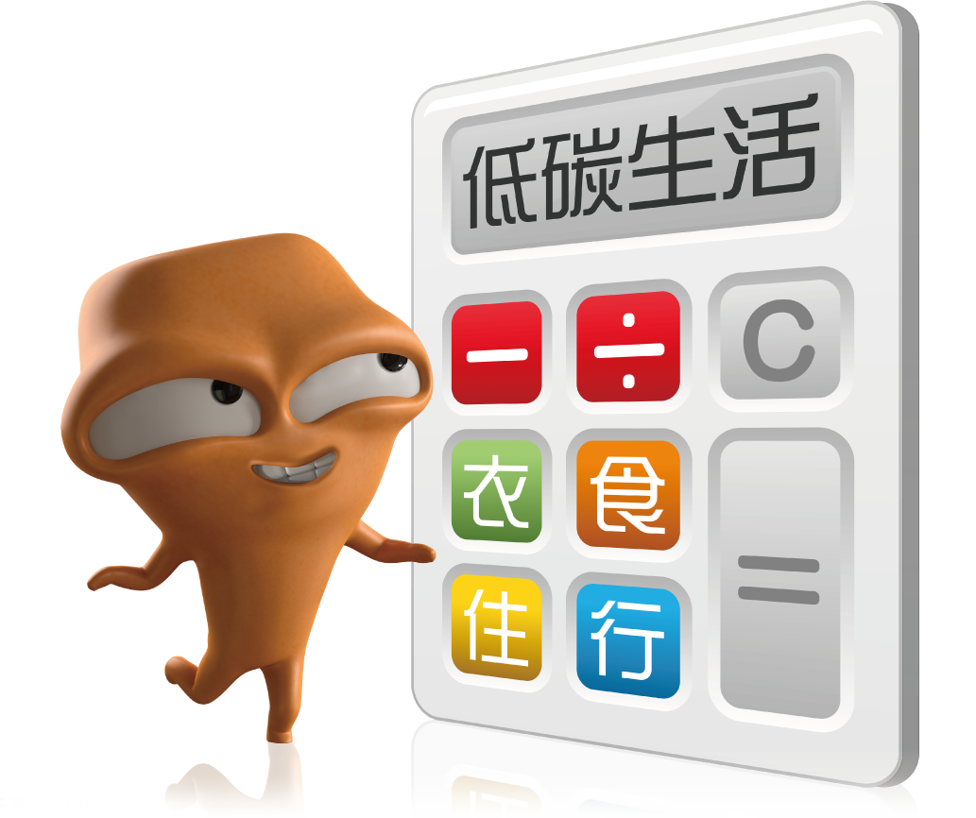
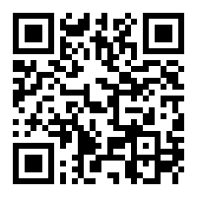
教师参考资料 (续)
「低碳生活计算机」
环境局推出低碳生活计算机，帮助市民评估在衣、食、住、行四方面所产生的碳排放量，并提供减少碳排放的提示，推动市民改变行为习惯，实践低碳生活。
资料来源：环境保护署
Image: FreePik.com
Notes:
图片及资料来源：环境局网站 https://www.carboncalculator.gov.hk/tc
点击或扫瞄二维码进入「低碳生活计算机」

